Slide 1

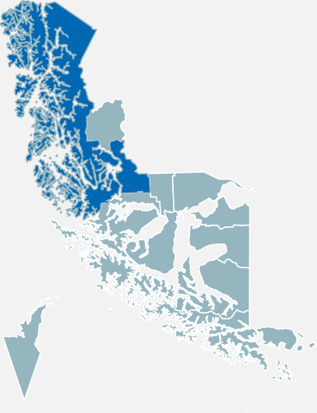
Estatuto para el Desarrollo de Magallanes y Antártica Chilena
Reunión con Trabajadores
Punta Arenas, 23.06.2016.

Slide 2

Extracto del Discurso de S.E.
Y es por eso que lo que hemos decidido es hacer una reingeniería de las leyes de excepción, sabemos que no están cumpliendo con el propósito de impulsar, por un lado, la economía, tampoco benefician como debieran a las personas, así que a partir de lo que se ha discutido, lo que ha salido en los encuentros de ustedes, de sus organizaciones sociales y de sus organizaciones sindicales, la Subsecretaría de Desarrollo Regional, junto con el gabinete regional, van a trabajar y presentarán una propuesta para el reemplazo de los instrumentos de excepción, para mirar, además, cuáles son los instrumentos que permita hacerse cargo del alto costo de vida que existe aquí en Magallanes, porque de lo que efectivamente se trata es que los instrumentos que tengamos, por un lado, estimulen la economía regional, potencien las actividades productivas, aportan así a empleo y riqueza, pero también se hagan cargo de esta realidad, de este altísimo costo de vida de esta región.

Slide 3
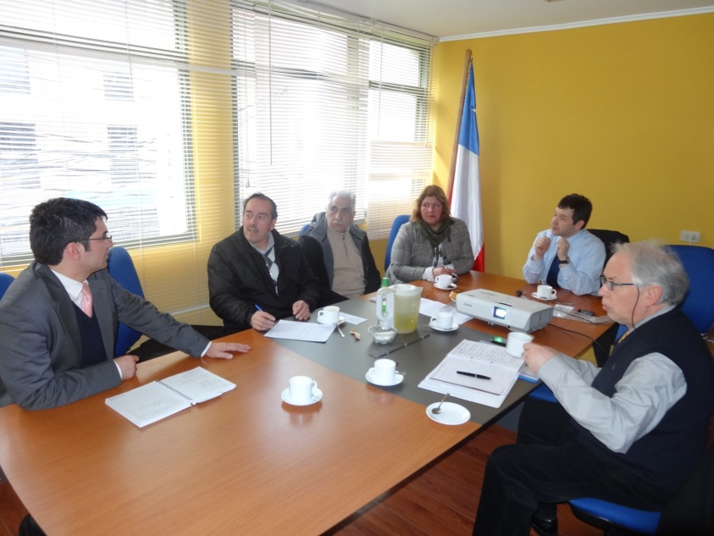
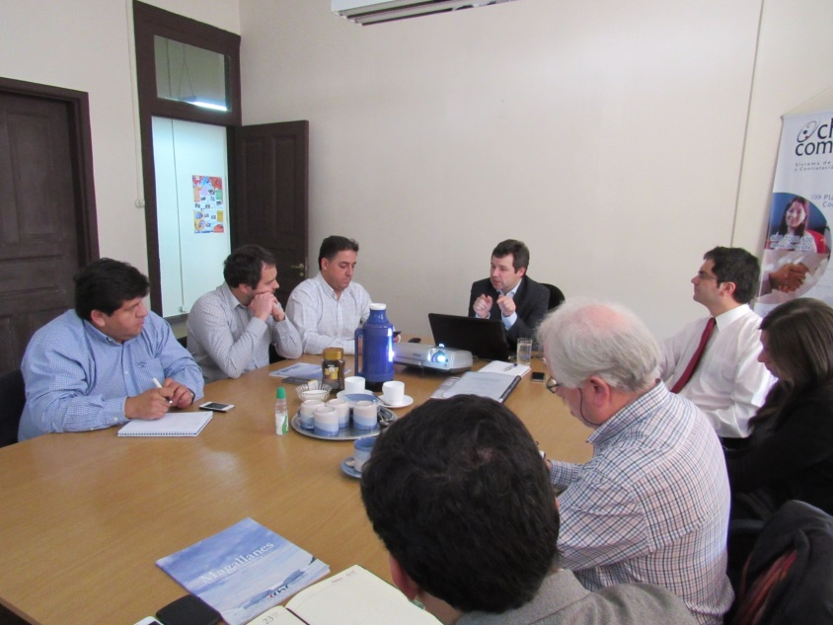
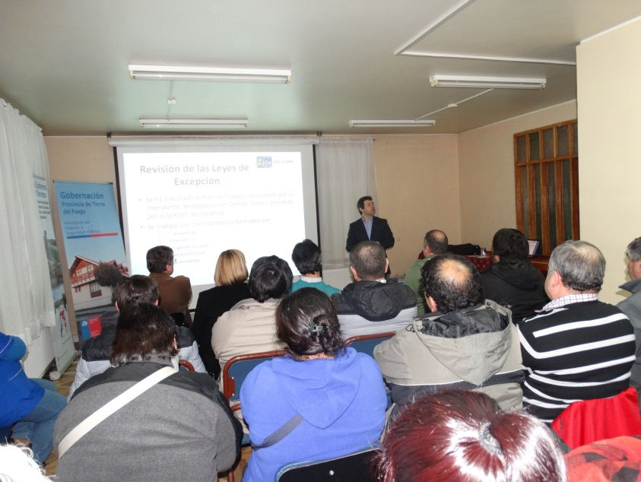
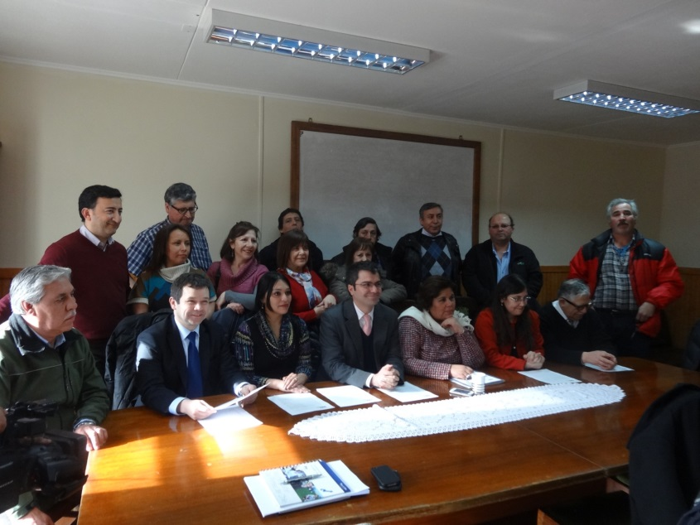
Trabajo con Estamentos

Slide 4
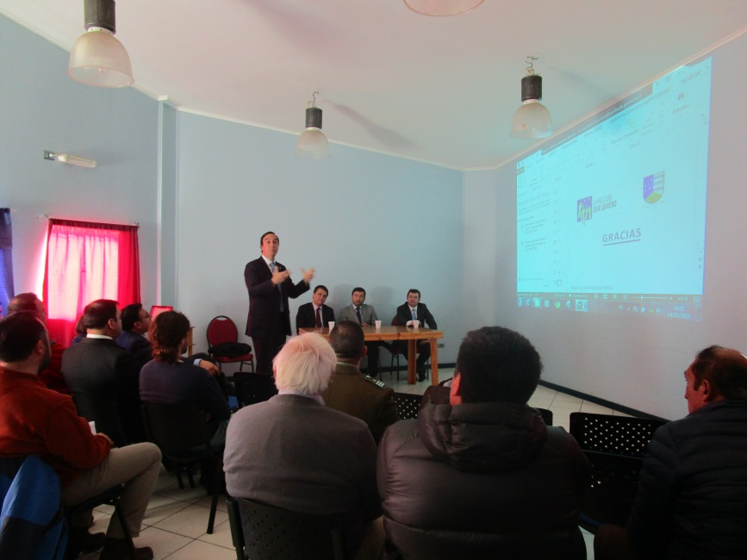
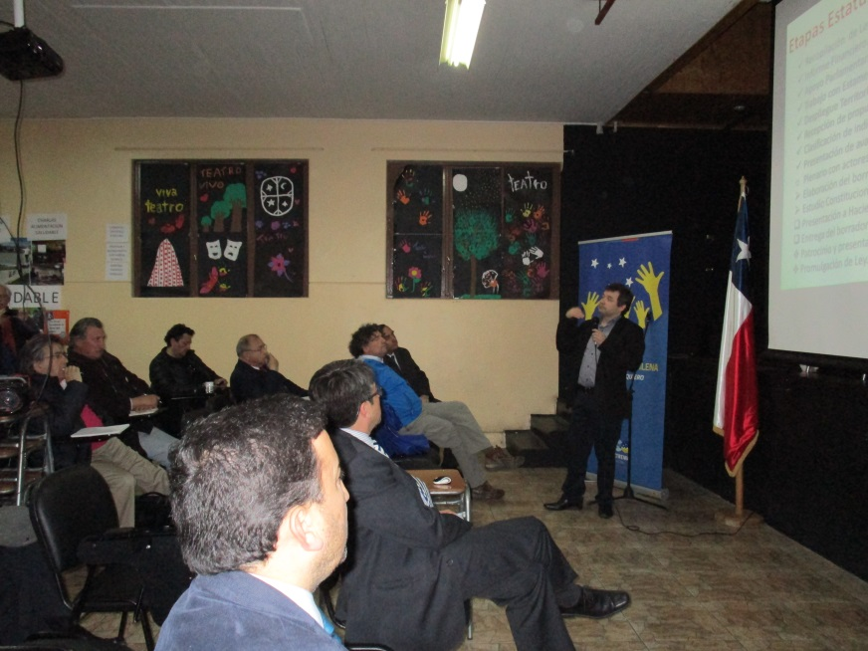
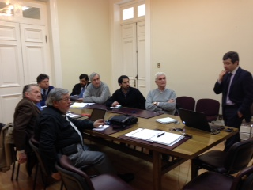
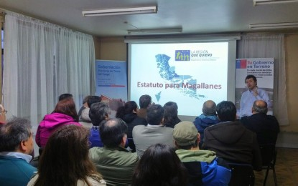
Despliegue en el Territorio

Slide 5
Propuestas Recibidas
Datos:
Se recibieron un total de 39 Documentos.
Participaron 56 Entes.
Los documentos contenían un total de 435 observaciones.
Algunas observaciones eran repetitivas en el mismo documento, de forma que el número se redujo a 331.
Las observaciones se clasifican en 50 indicaciones .

Slide 6
Ejes del Estatuto
Perfeccionar el régimen preferente para el territorio al sur del Estrecho de Magallanes.
Dar un tratamiento especial al sector turismo.
Reenfocar el apoyo fiscal a las Empresas de menor tamaño emplazadas en la Región.
Actualizar el sistema de Zona Franca.
Otorgar beneficios reales a los habitantes.

Slide 7
Consideraciones Generales
Se respetarán los Contratos-Leyes Vigentes.
Opción de elegir nuevas franquicias.
Gobierno Regional Manejará Sistema de Información.
Cláusula Medio Ambiental.
Cláusula Laboral.
El Estatuto es permanente (sin fecha de expiración).

Slide 8
Cláusula Laboral
Artículo 3°.- No podrán gozar de ninguno de los beneficios del presente Estatuto, aquellas personas naturales o jurídicas que no estén al día en el pago de las cotizaciones previsionales de sus trabajadores, hayan sido condenados judicialmente por sentencia firme por prácticas antisindicales o infracción a los derechos fundamentales del trabajador, o por accidentes laborales que les sean imputables.
Las personas naturales o jurídicas, deberán poseer un programa de seguridad laboral y un plan de capacitación validado por SENCE

Slide 9
I. Sur del Estrecho
Exención Arancel, IVA, Impto. Z.F. e Impto. Timbres y Estampillas para la importación de bienes y servicios.
Tratamiento de ventas de bienes y servicios como exportación (dentro y desde el territorio preferente).
Exención 1° Categoría por 10 años desde que se solicite.
Fin a distorsiones impuestas por el factor de integración del 25%, bonificación del 20% y restricciones a otras bonificaciones.
Acceso automático acreditando domicilio en SII para todas las actividades económicas.

Slide 10
II. Turismo
Fondo de Conservación y Desarrollo Sustentable administrado por el GORE destinado a proteger y preservar las bellezas naturales de la Región.
Exención de IVA en Última Esperanza a ventas de bienes o servicios de cualquier naturaleza pagados con tarjeta de emisión internacional.

Slide 11
III. Apoyo Pyme
Fondo de UF 250.000 para Pymes
    Capital de Trabajo ( 20% con tope de UF 400)
    Compra de Activo Fijo (30% con tope de UF 8.000)
    Proyectos ERNC y Producción Limpia (50% o 20%)
    Capital de Riesgo (70% con tope 20.000 UF)
  Priorización de recursos a Provincia Antártica.
  Podrán postular empresas de mayor tamaño a la tercera línea

Slide 12
IV. Actualizar Z.F.
Se incorporan Servicios Financieros
    Leasing
    Factoring.
    Colocaciones.
    Captaciones.
Se agregan servicios complementarios.
Se elimina restricción a vehículos y bienes muebles luego de 5 años.

Slide 13
V. Beneficios a personas
Rebaja impuesto 2° categoría
    30% Magallanes.
    50% Última Esperanza.
    80% Tierra del Fuego.
    100% Provincia Antártica.
Fondo de Capital Humano de UF 16.000.
Exención Contribuciones a Personas Naturales de las Provincias de Ultima Esperanza, Antártica y Tierra del Fuego por inmuebles con tasación fiscal inferior a UF 4.000.

Slide 14
Carta Gantt 3° Etapa

Slide 15
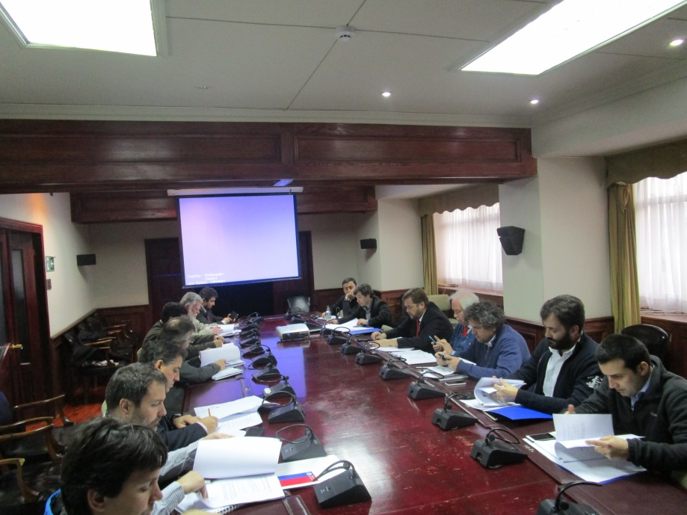
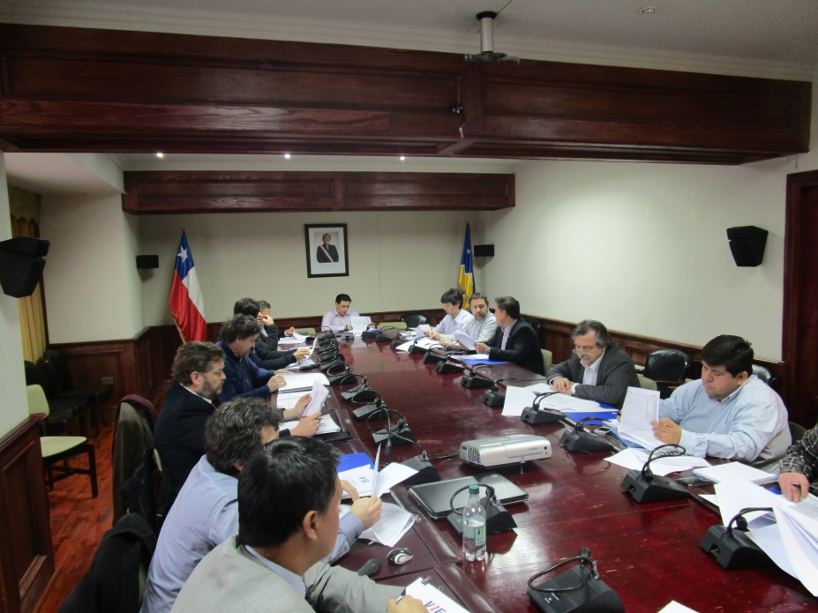
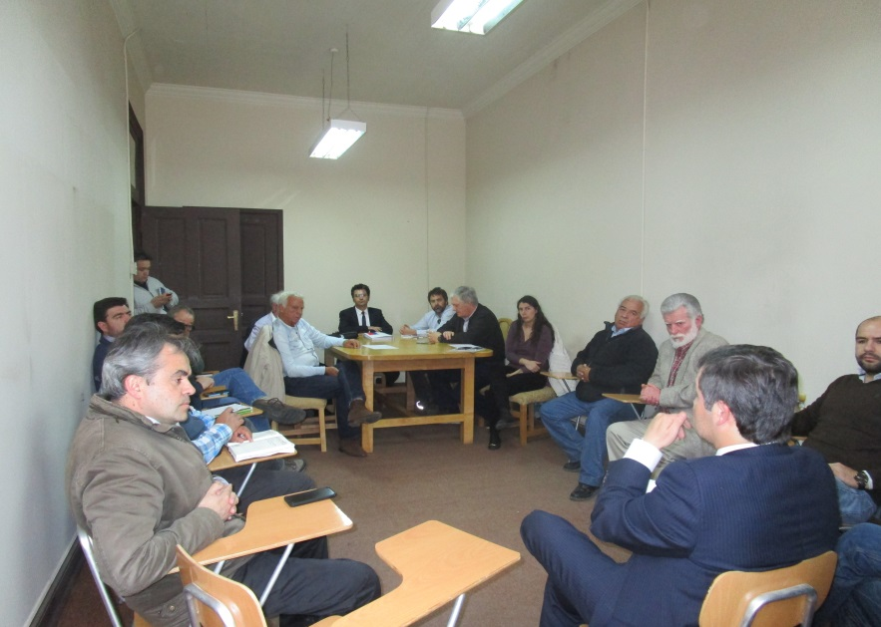
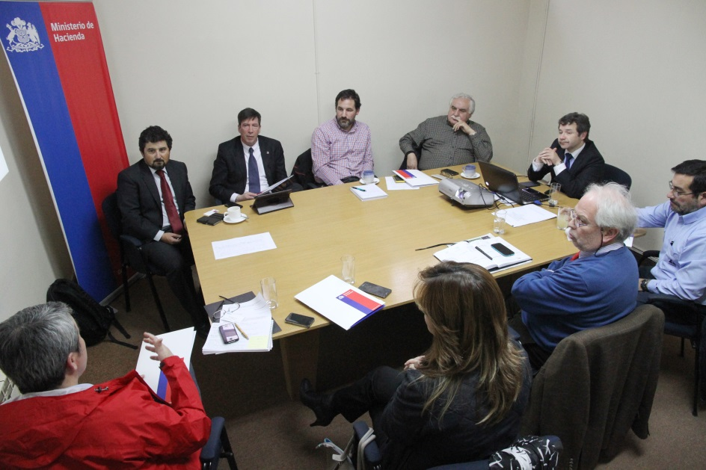
Trabajo 3° Etapa

Slide 16
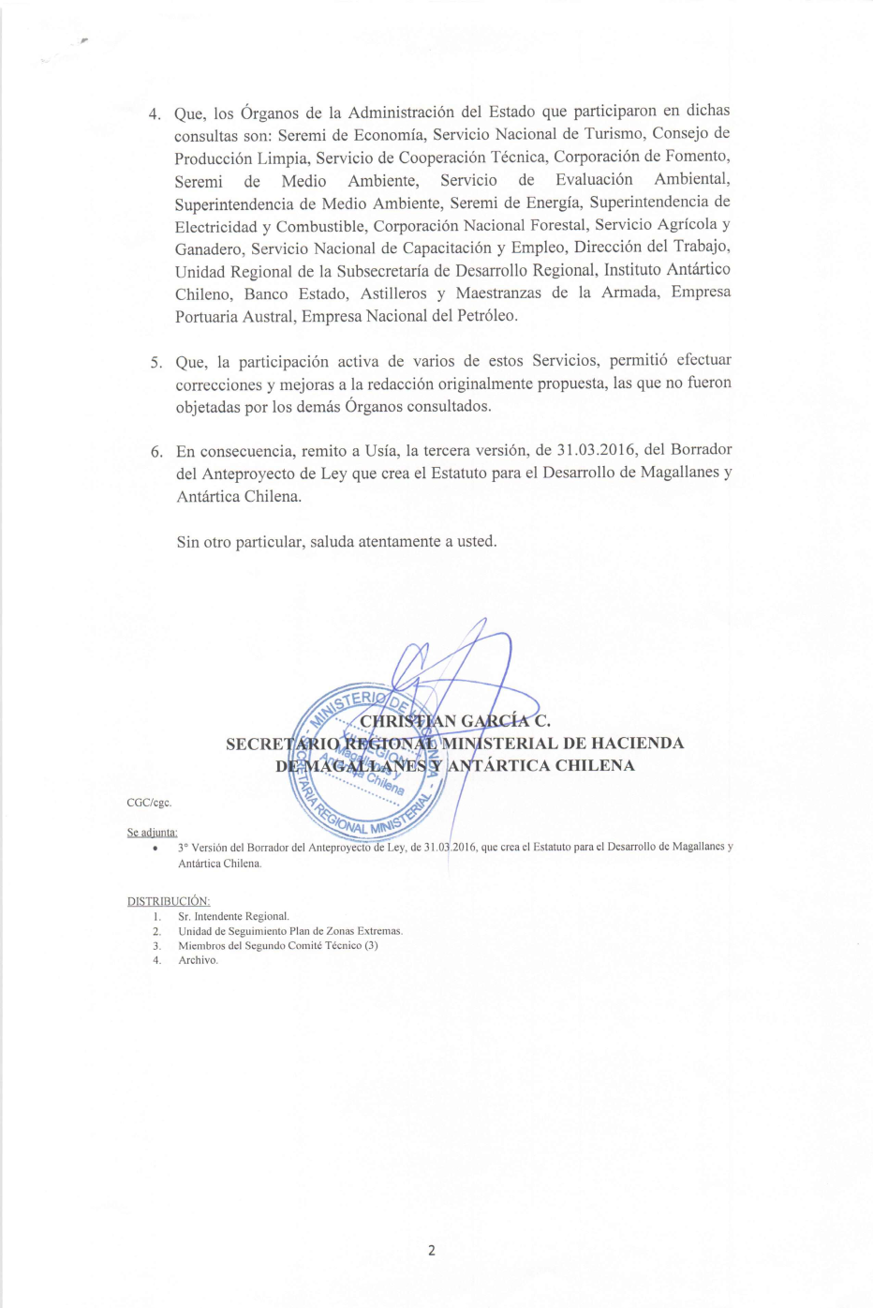
Borrador del Estatuto

Slide 17
Servicios Públicos
Seremi Economía.
CORFO.
SERCOTEC.
Producción Limpia.
Sernatur.
CONAF.
SAG.
Medio Ambiente.
Servicio Evaluación Ambiental
Superintendencia Medio Ambiente.
SENCE
Dirección del Trabajo.
Empresas Públicas
INACH.
Seremi Energía
SEC.

Slide 18





